Slide 1
ГТО –вчера, сегодня, завтра
Автор: Окладных Алина 8Б школа №2

Slide 2

ГТО - это
программа физкультурной подготовки в общеобразовательных школах.
Утвержден был от 17 января 1972г.
Охватывала возраст от 10 до 60 лет.

Slide 3
СТРУКТУРА КОМПЛЕКСА ГТО
Все союзный физкультурный комплекс "Готов к труду и обороне СССР" (ГТО) состоит из:
а) ГТО - 1 ступени - для учащихся 1 - 3 (4) классов школы;
ГТО - 2 ступени - для учащихся 4 (5) и 8 (9) классов школы;
ГТО - 1 ступени - для учащихся 9 - 10 (11) классов школы, профтехучилищ, средних специальных учебных заведений, трудящейся молодежи до 18-летнего возраста;
б) многоборий комплекса ГТО - для учащихся, студентов трудящихся в возрасте 10 - 60 лет.

Slide 4

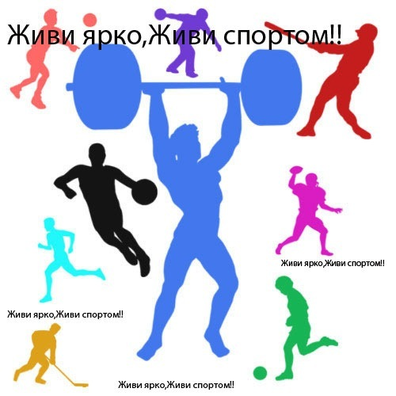
ВИДЫ ИСПЫТАНИЙ, НОРМАТИВЫ И ТРЕБОВАНИЯ
Ступени комплекса ГТО состоят из нормативов, определяющий уровень развития основных физических качеств (силы, быстроты, выносливости), и требований, определяющих уровень овладения основными прикладными навыками (плавания, бега на лыжах, стрельбы, метаний и т.д.).

Slide 5
ГТО - 1 ступени - для учащихся 1 - 3 (4) классов
1.Бег 60м (сек)
2.Бег 1000м (мин., сек.)
3.Подтягивание (раз):
3.1.На высокой перекладине
3.2.На низкой перекладине
3.3.Подъем туловища из положения лежа на спине (раз в 1 мин.)
3.4.Сгибание и разгибания рук
3.5.В упоре лежа на полу (раз)

Slide 6
ГТО - 2 ступени - для учащихся 4 (5) - 8 (9) классов
1.Бег 60м (сек)
2.Бег 1000м (мин., сек.)
3.Подтягивание (раз):
3.1.На высокой перекладине
3.2.На низкой перекладине
3.3.Подъем туловища из положения лежа на спине (раз в 1 мин.)
3.4.Сгибание и разгибания рук
3.5.В упоре лежа на полу (раз)

Slide 7
ГТО - 1 ступени - для учащихся 9 - 10 (11) классов школы, профтехучилищ, средних специальных учебных заведений, трудящейся молодежи до 18 лет
1.Бег 60м (сек)
2.Бег 1000м (мин., сек.)
3.Подтягивание (раз):
3.1.На высокой перекладине
3.2.На низкой перекладине
3.3.Подъем туловища из положения лежа на спине (раз в 1 мин.)
3.4.Сгибание и разгибания рук
3.5.В упоре лежа на полу (раз)

Slide 8
СОДЕРЖАНИЕ МНОГОБОРИЙ КОМПЛЕКСА ГТО
Зимнее многоборье (троеборье)
Летние многоборья ГТО
Четырехборье
Пятиборье

Slide 9
ПОДГОТОВКА К СДАЧЕ НОРМАТИВОВ И ТРЕБОВАНИЙ КОМПЛЕКСА ГТО
Подготовка к выполнению нормативов и требований комплекса и многоборий ГТО для учащихся и студентов осуществляется в учебных заведениях в процессе учебных занятий и вне урочной физкультурно-оздоровительной и спортивной работы; трудящейся молодежи - в спортивных секциях, группах общей физической подготовки, пунктах начальной военной подготовки предприятий, учреждений и организаций, а также самостоятельно.

Slide 10
ПОРЯДОК И УСЛОВИЯ ПРОВЕДЕНИЯ ИСПЫТАНИЙ
ПО КОМПЛЕКСУ ГТО, СОРЕВНОВАНИЙ ПО МНОГОБОРЬЯМ КОМПЛЕКСА ГТО
Соревнования по видам испытаний комплекса ГТО проводятся в 3 (4), 8 (9), 10 (11) классах обще образовательных школ, на предпоследних курсах профтехучилищ, средних специальных и высших учебных заведений, по освоению 80-часовой программы курса физической подготовки на пунктах НВП предприятий, учреждений и организаций.
Соревнования по видам испытаний на быстроту, силу и выносливость во всех ступенях комплекса ГТО проводятся в конце учебного года в течение одного дня.

Slide 11
ОРГАНИЗАЦИЯ РАБОТЫ ПО КОМПЛЕКСУ ГТО
Руководство и контроль за работой по подготовке значкистов комплекса ГТО, спортсменов - разрядников по многоборьям комплекса ГТО в республиках, краях, областях, районах и городах осуществляется комитетами по физической культуре и спорту.

Slide 12
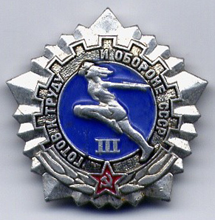
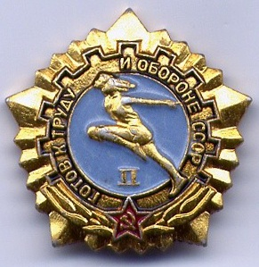
УДОСТОВЕРЕНИЯ И ЗНАЧКИ КОМПЛЕКСА И МНОГОБОРИЙ ГТО
Лицам, выполнившим нормативы и требования комплекса ГТО, вручаются удостоверения и значки соответствующих ступеней установленного образца. Выполнившим разрядные нормативы по многоборьям комплекса ГТО - классификационные билет и значки соответствующих разрядов.

Slide 13
Новый формат ГТО в России: что сдавать и зачем?
В сентябре 2013 года стало известно о том, что россйских солдат будут награждать значком "воин-спортсмен", который присваивался военнослужащим СССР по результатам сдачи нормативов военно-спортивного комплекса.

Slide 14
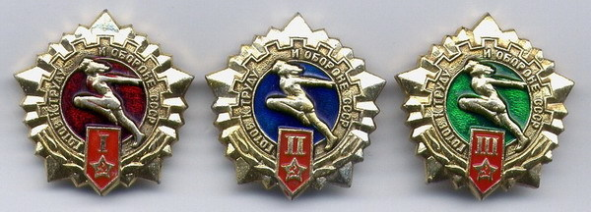
Три значка вместо двух
Как и раньше, в зависимости от показанных результатов можно будет получить значок с аббревиатурой ГТО. Однако, если в СССР было два вида значков - золотой и серебряный, то в России к ним добавится еще и бронзовый значок ГТО, что делает воссоздаваемый комплекс еще более схожим с Олимпийскими играми для масс.

Slide 15
Возрастные ступени
I ступень ("Смелые и ловкие") - 10-13 лет,
II ступень ("Спортивная смена") - 14-15 лет,
III ступень ("Сила и мужество") - 16-18 лет,
IV ступень ("Физическое совершенство") - мужчины 19-39 лет, женщины 19-34 лет,
V ступень ("Бодрость и здоровье") - мужчины 40-60 лет, женщины 35-55 лет.

Slide 16
ЕГЭ плюс ГТО?
Широкий общественный резонанс вызвало предложение Владимира Путина о том, чтобы результаты сдачи норм ГТО, которые будут вноситься в аттестат, учитывались при поступлении школьников в вузы.

Slide 17
Возрастные группы ГТО-2014
I ступень - 6-8 лет
II ступень - 9-10 лет
III ступень - 11-12 лет
IV ступень - 13-15 лет
V ступень - 16-17 лет
VI ступень - 18-29 лет
VII ступень - 30-39 лет
VIII ступень - 40-49 лет
IX ступень - 50-59 лет
X ступень - 60-69 лет
XI ступень - 70 лет и старше

Slide 18
СПАСИБО ЗА ВНИМАНИЯ

